Slide 1
Правові основи організації охорони здоров'я. Система фармацевтичного права та фармацевтичного законодавства
Дисципліна
Фармацевтичне право та законодавство

Slide 2
Теоретичні питання
Історичні аспекти виникнення права та законодавства.
Право – визначення, сутність, основні принципи та функції. Норми права в системі соціальних норм.
Система права та система законодавства, їх взаємозв’язок. Фармацевтичне законодавство
Органи управління та законотворення у фармацевтичному секторі галузі охорони здоров’я
Правотворчий процес в українському законодавстві
Види нормативно-правових актів їх структура та ієрархія

Slide 3
Перелік рекомендованої літератури
Конституція України [Електронний ресурс] : закон України від 28.06.1996 р. // Відомості Верховної Ради України. – 1996. – № 30. – Ст. 141. – Режим доступу: http://www.zakon2.rada.gov.ua.
Основи права та законодавства у фармації : нац. підруч. для студентів вищ. навч. закл. / А. А. Котвіцька, І. В. Кубарєва, О. О. Суріков та ін. ; за ред. А.А. Котвіцької. – Харків : НФаУ : Золоті сторінки, 2016. – 528 с. – (Національний підручник).
Погорілий, Д. Є. Правознавство : навч. посіб. для студентів вищ. навч. закл. / Д. Є.
Погорілий. – Х. : Вид-во НФаУ : Золоті сторінки, 2003. – 380 с.
Про забезпечення участі громадськості у формуванні та реалізації державної політики [Електронний ресурс] : постанова КМУ від 3 листопада 2010 р. № 996. – Режим доступу: http://www.zakon3.rada.gov.ua/laws/show/996-2010-%D0%BF.
Про затвердження Концепції розвитку фармацевтичного сектору галузі охорони здоров’я України на 2011–2020 роки [Електронний ресурс] : наказ МОЗ України від 13.09.2010 р. № 769. – Режим доступу: http://www.moz.gov.ua/ua/portal/dn_20100913_769.html.
Про затвердження Положення про Державну службу України з лікарських засобів та контролю за наркотиками : постанова КМУ від 12.08.15 р. № 647.
Про лікарські засоби [Електронний ресурс] : закон України від 4.04.1996 р. № 123\96-
ВР. – Режим доступу: http://www.kodeksy.com.ua/ka/ o_lekarstvennyh_sredstvah.htm.
Фармацевтичне правознавство у схемах і таблицях : навч. посіб. для студ. вищ. навч. закл. / А. А. Котвіцька, І. В. Кубарєва, О. О. Суріков та ін. – Х. : НФаУ, 2015. – 112 с.
Фармацевтичне законодавство України : збірник нормативно-правових актів
(станом на 01 вересня 2013 р.) : у 2 т. / А. А. Котвіцька, О. О. Суріков, І. В. Кубарєва та ін.
; за ред. проф. А. А. Котвіцької. – Х. : НФаУ, 2013. – 2 т. – 436 c.

Slide 4
Історичні аспекти виникнення права та законодавства

Slide 5
Загальне поняття терміну «право»
Життєдіяльність людини
«ПРАВО»-
Джерело прав людини
Розвиток людини
Спосіб життєдіяльності
“правда”
“справедливість”
Загальносоціальне право
Юридичне право
Перший у черзі – норма, яка є звичкою “нома-звичай”
Подяка за допомогу “моральна норма”
Право вимагати здійснення корпоративних прав «юридична норма»
Загальносоціальне право
входить безпосередньо із соціального життя та не залежить від держави
Юридичне право
наслідок державної діяльності

Slide 6
Виникнення права
Індивідуальне
регулювання
Упорядкована поведінка конкретної особи в конкретному випадку
Соціальне регулювання
Упорядкована поведінка конкретної особи в конкретному випадку
Нормативне регулювання
Упорядкована поведінка людей за допомогою загальних правил, які поширюються на усі схожі випадки
Особливості
“Норми-звичаї” – правила поведінки в первіснообщинному суспільстві
Неписані правила
Добровільне дотримування
Забезпечення виконання авторитетом старійшин роду
Охорона звичаю досягалася за допомогою “табу” – обов’язкова заборона
Виникнення та розвиток права
род
община
племя
Регулювання
Господарча діяльність
Мораль
Релігійно-ритуальна діяльність
Взаємовідносини членів родини

Slide 7
Основні причини виникнення держави та права
Необхідність економічних відносин у первісному суспільстві
  приватна власність
  товарне виробництво
  розділення праці
Необхідність підтримки стабільності та порядку у суспільстві
Організація публічної влади, відокремленої від населення
  санкціонування звичаїв
  встановлення юридичних норм
Перетворення людини у відносно самостійну особистість
Формування держави з новим соціальним регулятором
  забезпечення функціонування цілісного суспільства
  закріплення та забезпечення індивідуальної свободи
Виконання задач, які постали перед розвинутим первіснообщинним суспільством неможливе за допомогою “норм-звичаїв”
Формування юридичного права

Slide 8

Основні джерела формування права у різних народів світу
Загальне звичайне право – система норм, заснована на звичаї, яка регулює суспільні відносини у державі або місцевості, етнічний або соціальній групі
Норми, які виходять від держави
Норми, які виходять від суспільства (громади, релігійні об’єднання, церква) при підтримці держави
Напрямки
формування права
Елементи соціально-юридичного змісту:
  прецедент
  релігійна норма
  норма-звичай
  закон
Пам’ятники права старовини:
Закони Ману
Кодекс законів царя Хаммурапі
«Салическаяправда»
(Lex Salica)
«Русская правда»
Формування типів національних правових систем з формой права: Закон-Нормативно- правовий Акт (НПА)
Глиняна табличка з текстом Прологу до
Законів Хаммурапі. Поч. XVIII ст. до н.е.

Slide 9
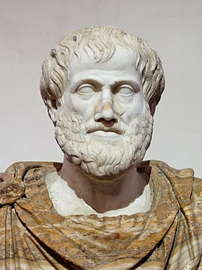
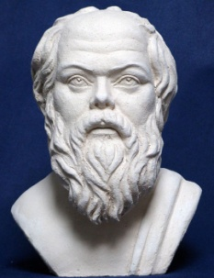
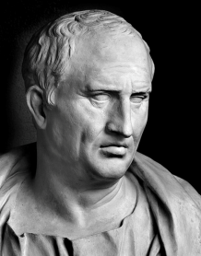
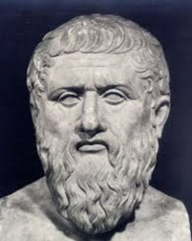
Соціальна правова держава – витоки та становлення
Правова держава ХІХ ст.
Соціальна держава ХХ ст.
ВИТОКИ
Положення античних авторів про правову державу
про владу закону як поєднання сили та права (Аристотель, Солон);
про відмінність правильних і неправильних форм правління (Сократ, Платон);
про відмінність природного і позитивного права та їх
співвідношення (Аристотель, Демокрит);
про рівність людей по природному праву (римські юристи);
про право як мірило справедливості, що регулює норми спілкування (софісти, Цицерон та ін);
про державу як правове об'єднання людей (Цицерон);
про сфери приватного і публічного права, про юридичну особу, суб'єкт права (римські юристи)

Slide 10
Соціальна правова держава – визначення та ознаки
Соціально-правова держава – політична організація суспільства, у якій право пов’язує та підпорядковує собі державну владу. Основні права особистості і соціальна безпека складають зміст свободи, що грунтується на законах, які приймаються та змінюються у встановленому порядку.
Специфічні ознаки соціально-правової держави:
• Взаємозв'язок державної влади та права і його панування у всіх сферах громадського життя;
• Відповідність закону праву (правовий закон) і його верховенство;
• Пов'язаність законом у рівній мірі як громадян та їх об'єднань (комерційних та некомерційних), так й державних органів, посадових осіб;
• Законодавче закріплення та реальне забезпечення основних прав людини – наявність налагодженого правого механізму їх охорони і захисту;
• Побудова відносин особистості й держави на основі взаємної відповідальності;
• Розділення державної влади між законодавчими, виконавчими та судовими органами
• Законний (легальний) шлях прийняття законів та їх зміни;
• Наявність ефективних форм контролю та нагляду за здійснення законів інших нормативноправових актів;
• Можливість особистості претендувати на конкретний мінімум соціальних благ завдяки гарантуванню державою її соціальної безпеки;
• Можливість громадян претендувати на забезпечення державою їх соціального захисту, підняття рівня соціально-економічних прав до рівня основних прав;
• Здійснення державою соціальної допомоги громадянам, не здатним (не зі своєї вини) нести відповідальність за свій добробут;
• Забезпечення державою соціальної функції власності;
• Проведення державою політики соціального компромісу.

Slide 11
Формування права в країнах світу
Змішаний (скандинавський та латиноамериканські типи)
Романо-германський (континентальний)
Англо-американський (загального права)
Виникнення норми права, встановленої актами короля, князя → формування закону
Законодавче право
Класичні типи правових систем
Звичай + рішення родових зборів → формування судового прецеденту (рішення конкретних справ з подальшим створенням моделей, загальних норм) → передвісники прецедентного права
Франція
Іспанія
Австрія
Німеччина
Україна
Традиційно-релігійний
Англія
США
Канада
Австралія
Китай
Індія

Slide 12
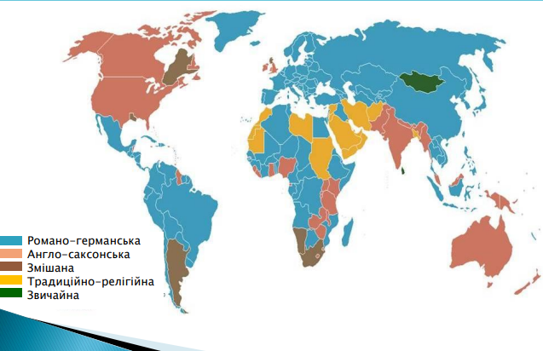
Карта поширення правових систем

Slide 13
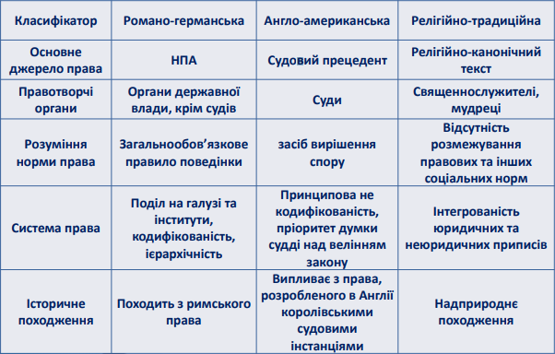
Порівняння правових систем

Slide 14
Право – визначення, сутність, основні принципи та функції.
Норми права в системі соціальних норм.

Slide 15
Право – його визначення та ознаки
ПРАВО – система норм (правил поведінки), принципів, встановлених та визначених державою у якості регуляторів суспільних відносин які:
Регулятор суспільних взаємовідносин, який виражений у єдності загальносоціальних та групових інтересів шляхом державного закріплення міри свободи, рівності та справедливості
Сутність права
• формально закріплюють ступінь свободи, справедливості, рівності населення країни
• забезпечують їх виконання за допомогою легальних засобів
право є мірою справедливості (правомірний порядок)
Ціннісно – нормативний аспект
1
право спрямоване на упорядкування суспільних відносин
2
Регуляторний аспект

Slide 16
Основні принципи права
Принципи права - обов'язкові вимоги, які висуваються до учасників суспільних відносин з метою гармонічного єднання індивідуальних групових, суспільних інтересів.
Загальносоціальні принципи
Спеціально – соціальні (юридичні) принципи
Принципи свободи
надання свободи вибору суспільного устрою, форм правління
Загальні принципи
система координат, у рамках якої розвивається національна правова система й вектор, який визначає напрямок розвитку
політичні економічні ідеологічні
право виступає як міра справедливості
Принципи справедливості
Стосується усіх галузей права
забезпечує рівність усіх перед Законом, рівність прав та обов'язків незалежно від віросповідання, статку, положення
Принципи рівності
Галузеві принципи
система координат, в якій розвивається окрема галузь права (цивільне право, міжнародне право)
Принципи гуманізму
забезпечує право на життя, здоров'я, недоторканість особистості, особисту свободу
система координат, у рамках якої розвивається декілька відповідних галузей (банківське право)
право має прояв у волевиявленні народу
Міжгалузеві принципи
Принцип демократизації
Принципи законності
виражається у якості НПА та їх їєрархічній субординації, суворій дотримці юридичних норм
Притаманні декільком спорідненим галуззям

Slide 17
Функції права та їх зміст
Функції права – основні напрямки правового впливу на суспільні відносини з метою їх упорядкування.
Загальносоціальні
Спеціально – соціальні (юридичні)
Інформаційна - інформування громадян про напрямки регулювання суспільних відносин, про права та обов'язки
(Правова інформація)
Регулятивна - упорядкування суспільних відносин
Охоронна - забезпечення державою юридичного захисту та встановлення заборони на протиправні дії, застосування юридичних санкцій
Орієнтаційна - орієнтування громадян на правові положення й правові норми
(Правова поведінка)
Виховна - загальноправовий вплив на духовну сферу людини виховання поваги до Закону
(Правове навчання)

Slide 18
Норми права в системі соціальних норм
Норми (визначене правило)
Соціальні норми
Технічні норми
Загальні правила поведінки, які виникають у відносинах між людьми у суспільстві та забезпечуються різними засобами соціального впливу ▪ Виникають у процесі історичного розвитку ▪ Передаються у спадок наступним поколінням ▪ Утворюють єдину систему
Загальні правила раціональних взаємовідносин людини з природою різними технічними засобами (правила виконання будівельних робіт, інструкції з використання механізмів)
Правила гігієни (технічна норма) → соціальна норма
• Економічні
• Політичні
• Релігійні
За сферами дії
Види соціальних норм
• Норми моралі
• Норми звичаї
• Норми права
• Корпоративні норми
За регулятивними особливостями
Практично усі норми взаємодіють з нормами права. Святкування Пасхи, Різдва (релігійна норма) → Встановлення вихідних днів (норма права)

Slide 19
Система права та система законодавства, їх взаємозв’язок.
Фармацевтичне законодавство

Slide 20
Взаємозв’язок системи права та системи законодавства
Система права – норми, правила поведінки встановлені та визначені державою Зміст
Система законодавства – впорядковані певним чином закони, та інші нормативноправові акти (Президента, Уряду) Форма
Відмінності системи права та системи законодавства
ПРАВО
ЗАКОНОДАВСТВО
Внутрішня сторона права – зміст
Сукупність правових норм
Логічний розподіл правових норм за галузями, інститутами права
Наявність лише горизонтальної структури (за галузями)
Основний елемент – норма права
Відсутність у структурних елементах зовнішніх реквізитів (назви розділів, статей, глав тощо)
Зовнішня сторона – форма
Сукупність нормативно-правових актів
Норми галузей права – матеріал для окремої галузі законодавства
Наявність горизонтальної й вертикальної (ієрархічної) структури
Основний елемент – стаття Закону
Наявність в структурних елементах (НПА) назв розділів, преамбул, загальних визначень

Slide 21
Фармацевтичне право та фармацевтичне законодавство
Фармацевтичне право – галузь права, яка представляє собою сукупність правових норм, що регулюють суспільні відносини у разі здійснення фармацевтичної діяльності.
• Конституційне право
• Цивільне право
• Господарське право
• Адміністративне право
• Кримінальне право
Елементи
Фармацевтичне законодавство – сукупність нормативно-правових актів, які формалізують внутрішній зміст та структурні характеристики права.
• Усунення протиріч між НПА
• Підвищення якості та ефективності законодавства
• Забезпечення доступності законодавства для громадян, органів влади
Систематизація НПА
МЕТА
Нормативно-правовий акт (НПА) – офіційний письмовий документ, прийнятий компетентними органами, який містить норми права.

Slide 22
Органи управління та законотворення у фармацевтичному секторі галузі охорони здоров’я

Slide 23
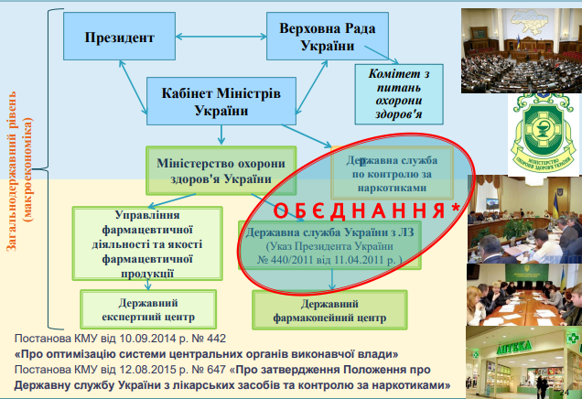
Державне управління фармацевтичною галуззю

Slide 24
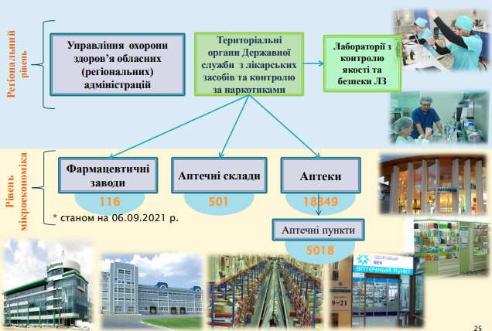
Державне управління фармацевтичною галуззю

Slide 25

Завдання Держлікслужби
https://www.dls.gov.ua/
❑ реалізація державної політики у сферах контролю якості та безпеки лікарських засобів, медичних виробів та обігу наркотичних засобів, психотропних речовин і прекурсорів, протидії їх незаконному обігу, а також внесення Міністрові охорони здоров’я пропозицій щодо формування державної політики у зазначених сферах;
❑ ліцензування господарської діяльності з виробництва лікарських засобів, імпорту лікарських засобів (крім активних фармацевтичних інгредієнтів), оптової та роздрібної торгівлі лікарськими засобами, обігу наркотичних засобів, психотропних речовин і прекурсорів;
❑ технічне регулювання у визначених сферах;
❑ здійснення державного регулювання і контролю у сферах обігу наркотичних засобів, психотропних речовин і прекурсорів та протидії їх незаконному обігу.реалізація державної політики у сфері державного контролю якості та безпеки лікарських засобів і медичних виробів.
* Про затвердження Положення про Державну службу України з лікарських засобів та контролю за наркотиками Постанова КМУ № 647 від 12.08.15 р.

Slide 26
Функції Держлікслужби
розробка пропозиції щодо вдосконалення НПА
видача суб'єктам господарювання ліцензії на виробництво ЛЗ, імпорт, оптову та роздрібну торгівлю ЛЗ
видає ліцензії на провадження діяльності з наркотичними засобами, психотропними речовинами і прекурсорами
видає дозволи на право ввезення (вивезення) та на право транзиту наркотичних засобів, психотропних речовин і прекурсорів
державний контроль ввозу на митну територію України ЛЗ
державна реєстрація медичних виробів
атестація лабораторій з контролю якості
державний контроль за дотриманням вимог законодавства
відбір зразків ЛЗ і медичних виробів для перевірки їх якості
здійснює контроль за дотриманням суб'єктами господарювання ліцензійних умов
прийняття рішення про вилучення з обігу та заборону виробництва, реалізації та застосування ЛЗ і медичних виробів
надання обов'язкових для виконання приписів про усунення порушень під час виробництва, зберігання, транспортування та реалізації ЛЗ
складання протоколів про адміністративні правопорушення
атестація провізорів і фармацевтів

Slide 27
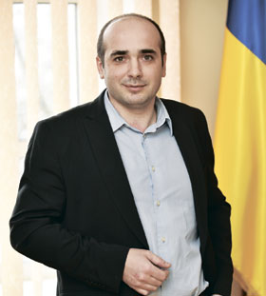
Структура Державної служби з лікарських засобів
Голова Державної служби з лікарських засобів та контролю за наркотиками
Ісаєнко Роман Миколайович
Перший заступник Голови Цілина Владислав Володимирович
Заступник Голови Короленко Володимир Васильович
Департамент організації державного контролю якості ЛЗ
Департамент державного регулювання та контролю у сфері обігу наркотичних засобів, психотропних речовин і прекурсорів та протидії їх незаконному обігу
Управління ліцензування виробництва, імпорту ЛЗ, контролю за дотриманням ліцензійних умов та сертифікації
* Про затвердження Положення про Державну службу України з лікарських засобів та контролю за наркотиками Постанова КМУ № 647 від 12.08.15 р.

Slide 28

Органи управління у сфері обігу ЛЗ
Управління фармацевтичної діяльності та якості фармацевтичної продукції МОЗ України
▪ Відділ державної реєстрації лікарських та імунобіологічних засобів
▪ Відділ організації обігу лікарських та наркотичних засобів
▪ Сектор формування державної політики у сфері якості ЛЗ
Міністерство Охорони Здоров’я України
Державний Експертний Центр
• реєстрація ЛЗ (доклінічні, клінічні та постклінічні дослідження)
• контроль за обігом (оцінка ЛЗ на предмет застосування, побічних дій тощо)
стандартизація
контроль якості
1992 р. – відкрито лабораторію фармакопейного аналізу
1998 р. – створено Державну фармакопею України
Розробка Національної системи фармацевтичних стандартів ЛЗ

Slide 29
Правотворчий процес в українському законодавстві

Slide 30
Правотворчість та принципи правотворення
Правотворчість — діяльність компетентних державних органів або самого народу зі встановлення, зміни чи скасування правових норм, в результаті якої створюються нові НПА
ПРИНЦИПИ ПРАВОТВОРЧОСТІ
ГУМАНІЗМ
забезпечення та захист прав індивіда
ДЕМОКРАТИЗМ
втілення інтересів більшості суспільства, при забезпеченні прав і інтересів меншості
ПОЕДНАННЯ НАЦІОНАЛЬНОГО І ЗАГАЛЬНОЛЮДСЬКОГО
врахування національних традицій та особливостей
НАУКОВІСТЬ
застосування досягнень і рекомендацій юридичної та інших наук
ЗАКОННІСТЬ
здійснення процесу правотворчості відповідно до законодавства
ТЕХНІКО-ЮРИДИЧНА ДОСКОНАЛІСТЬ
використання розроблених юридичною наукою та випробуваних юридичною практикою засобів правотворчої техніки

Slide 31
Етапи (стадії) правотворчої діяльності
І стадія (підготовча)
ІІ стадія (прийняття НПА)
ІІ стадія (прийняття НПА)
виявлення потреби у прийнятті, зміні чи скасуванні НПА
внесення проекту НПА на обговорення
обнародування, тобто доведення змісту НПА до відома суб’єктів регулювання
прийняття рішення щодо підготовки проекту НПА
обговорення проекту (можливо, у кількох читаннях)
визначення виконавців для підготовки проекту
прийняття НПА та його підписання
узгодження тексту з зацікавленими органами та остаточне доопрацювання проекту

Slide 32
Види нормативно-правових актів їх структура та ієрархія

Slide 33

Види нормативно-правових актів
Закон — нормативно-правовий акт органу законодавчої влади держави або самого народу, який приймається та змінюється в особливому порядку, регламентує найважливіші суспільні відносини і має найвищу юридичну силу щодо всіх інших нормативно-правових актів.
Підзаконні нормативно-правові акти — нормативні акти компетентних органів, що видаються на підставі закону, відповідно до закону і для його виконання.
➢ Укази Президента України;
➢ постанови Президії Верховної Ради України;
➢ постанови Кабінету Міністрів України;
➢ інструкції, розпорядження і накази міністерств, державних комітетів і відомств України;
➢ розпорядження глав обласних та районних державних адміністрацій;
➢ рішення виконавчих комітетів місцевих Рад народних депутатів; нормативні накази та інструкції адміністрації підприємств, установ, організацій.

Slide 34
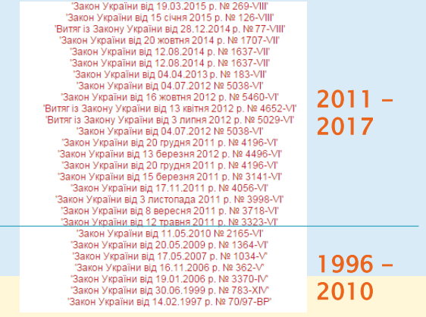
Закон України “Про лікарські засоби”
СТРУКТУРА ЗАКОНУ
Розділ I ЗАГАЛЬНІ ПОЛОЖЕННЯ
Розділ II СТВОРЕННЯ ЛІКАРСЬКИХ ЗАСОБІВ
Розділ III ВИРОБНИЦТВО ЛІКАРСЬКИХ ЗАСОБІВ
Розділ IV ДЕРЖАВНИЙ КОНТРОЛЬ ЯКОСТІ ЛІКАРСЬКИХ ЗАСОБІВ
Розділ V ВВЕЗЕННЯ В УКРАЇНУ ТА ВИВЕЗЕННЯ З УКРАЇНИ ЛІКАРСЬКИХ ЗАСОБІВ
Розділ VI РЕАЛІЗАЦІЯ ЛІКАРСЬКИХ ЗАСОБІВ
Розділ VII ЗАКЛЮЧНІ ПОЛОЖЕННЯ
1996-2010 рр. – 7 змін та доповнень 2011-2017 рр. – 21 змін та доповнень
введено ліцензування імпорту ЛЗ
запроваджено криміналь
підставою для видачі ліцензії є наявність матеріально-технічної бази, кваліфікованого персоналу
- дозволяється реклама ЛЗ, які відпускаються без рецепта та не внесені до переліку заборонених до рекламування ЛЗ та ін.

Slide 35
Типова структура нормативно-правового акту
СТРУКТУРНІ СКЛАДОВІ НПА:
а) назва;
б) преамбула (якщо цього вимагає зміст нормативного акта);
в) розділи, глави, статті, частини, пункти, підпункти, абзаци залежно від виду нормативного акта;
г) прикінцеві положення (у разі необхідності);
д) перехідні положення (у разі необхідності);
е) додатки (якщо вони є).
Преамбула – обґрунтування необхідності ухвалення НПА чи певних регуляторних норм, які присутні у ньому
Прикінцеві положення – норми, що вказують на набуття чинності нормативного акта чи його окремих норм (розміщуються в кінці основної регулятивної частини НПА)
Перехідні положення – норми, що регулюють правовідносини на період повного впровадження ухваленого акта. (тимчасові та адаптаційні норми/правила)
Стаття – основна структурна одиниця закону, яка містить завершені нормативні положення

Slide 36
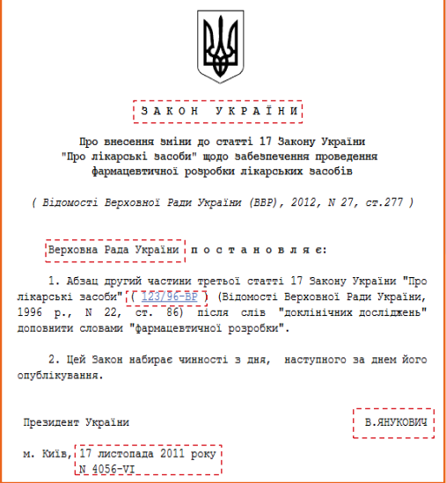
Реквізити нормативно-правового акту
РЕКВІЗИТИ НПА:
а) повна назва суб’єкта нормотворення, вид документа, дата, місце прийняття нормативного акта;
б) власний номер акта;
в) посада та прізвище повно - важної посадової особи, яка підписала нормативний акт;
г) посада та прізвище повноважної посадової особи, яка скріпила підписом нормативний акт у випадках, передбачених законом;
д) код нормативного акта за Єдиним державним реєстром нормативних актів.

Slide 37
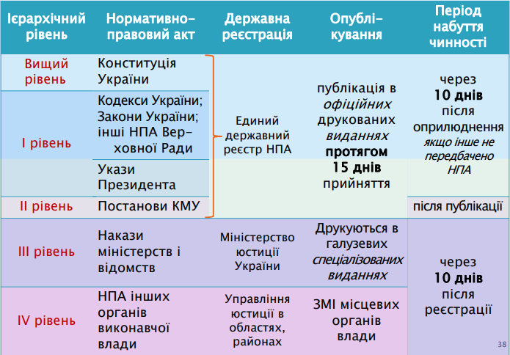
Ієрархія НПА за юридичною силою та набуттям чинності

Slide 38

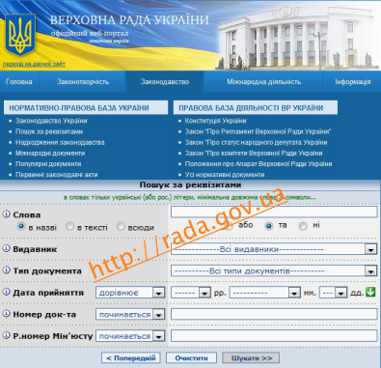




Оприлюднення та реєстрація НПА
Варіанти набрання НПА чинності:
з дати опублікування, якщо це визначено в законі;
через десять днів від дати опублікування, якщо в законі нічого не зазначено;
з дати, визначеної в законі, але не раніше дати опублікування;
з дати настання іншого юридичного факту (про що вказується в законі), але не раніше дати опублікування.
Офіційні видання України
Спеціалізовані видання

Slide 39
Висновки
Основними джерелами прав людини є її життєдіяльності та розвиток.
Основними причинами виникнення державне та право є необхідність підтримки стабільності у первісному суспільстві у зв’язку із виникненням приватної власності, товарного виробництва, розділення праці.
Відповідно до Конституції, Україна є соціальною державою.
До основних типів класичних моделей права належать: Романогерманський, Англо-Американський, Змішаний, які мають певні ознаки та характеристики.
Право, як поняття має у своєму визначенні цілісно-нормативний та регуляторний аспекти.
До основних принципів права належать загальносоціальні принципи та спеціально-соціальні, які мають відповідні функції.
Серед великої кількості норм права важливого значення набувають соціальні норми, які визначають загальні правила поведінки людей у соціумі.

Slide 40
Висновки
Система права та система законодавства взаємопов’язані системи, які являють собою зміст та форму правового регулювання.
Фармацевтичне законодавство в Україні потребує систематизації для усунення протиріч між НПА, підвищення якості та ефективності законодавства, забезпечення доступності законодавства для громадян, органів влади.
Центральним органом управління у сфері обігу ЛЗ є Міністерство охорони здоров’я України, в структурі якого є Державна служба лікарських засобів та контролю за наркотиками, ДП “Державний експертний центр».
Останнім часом, велика увага приділяється участі громадськості в державному управлінні, для чого при Державній службі ЛЗ створена Громадська рада, до якої також увійшли представники фармацевтичних асоціацій та громадських об’єднань.
Основоположним документом в управлінні фармацевтичним сектором є Закон України про Лікарські засоби, за останні роки до нього внесено велика кількість доповнень та поправок.

Slide 41
Дякую за увагу!

